Slide 1


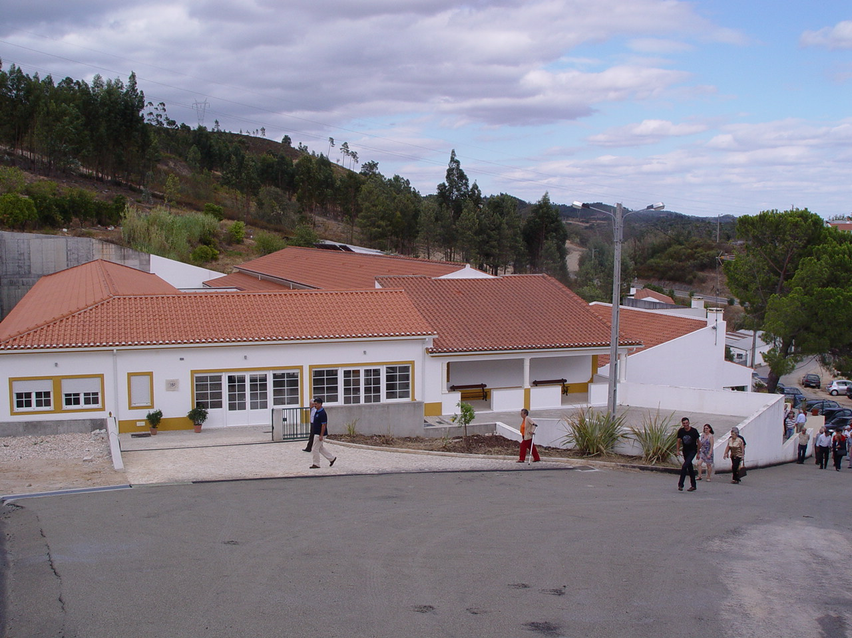
O empobrecimento da sociedade e o papel das IPSS

Slide 2


O empobrecimento da sociedade e o papel das IPSS
Protocolo para o biénio
2021 – 2022
. Estrutura Residencial Pessoas Idosas - € 433,73
. Serviço Apoio Domiciliário - € 294,90
. Centro de Dia - € 125,57

Slide 3
O empobrecimento da sociedade e o papel das IPSS
Custo real das Respostas, em 2021.
Estrutura Residencial Pessoas Idosos - €1.150,48 – comparticipada a 38%.
Serviço Apoio Domiciliário - € 893,70 - comparticipada a 33%
Centro de Dia - € 864,15 -
comparticipada a 15%

Slide 4


O empobrecimento da sociedade e o papel das IPSS
Centro de Solidariedade Nª Srª Dores
2021
- Comparticipações totais da SS – € 191.188,62
– 26,17% do total dos rendimentos.
- Contribuições pagas à SS – € 85.167,49
– 45% das comparticipações.
- Comparticipações deduzidas as contribuições - € 107.021,13
– 14,57% do total dos rendimentos.

Slide 5
O empobrecimento da sociedade e o papel das IPSS
CONCELHO DE MAÇÃO
IPSS
Associação, Centro de Dia, Apoio e Acolhimento à Terceira Idade - Vales de Cardigos
Centro de Dia - Casa de Idosos de S. José das Matas
Centro de Dia Nossa Senhora do Pranto - Penhascoso
Centro de Protecção à Terceira Idade de S. Silvestre - Aboboreira
Centro de Solidariedade Social Nossa Senhora das Dores - Ortiga
Centro Social São João Baptista - Carvoeiro
Fundação Antero Gonçalves - Envendos
Santa Casa da Misericórdia de Cardigos
Santa Casa da Misericórdia de Mação

Slide 6
O empobrecimento da sociedade e o papel das IPSS
ORTIGA
POPULAÇÃO RESIDENTE POR GRUPO ETÁRIO

Slide 7

O empobrecimento da sociedade e o papel das IPSS
Muito Obrigado pela V/ Atenção

